Slide 1
Métricas de Qualidade
Como medir a qualidade de um software?
Fan-in/fan-out
Comprimento de código
Medida McCabe
Comprimento de identificadores
Profundidade de aninhamento condicional

Slide 2
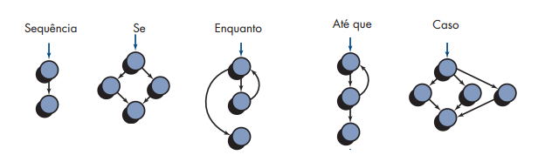
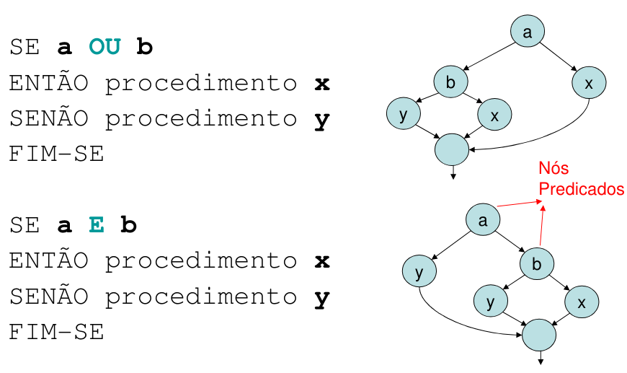
Métricas de Qualidade
O grafo de fluxo representa o fluxo de controle lógico:

Slide 3
Aula anterior
O que mais a métrica de McCabe indica?
Os caminhos.

Slide 4
Exercício
Desenvolva um programa em que solicita ao usuário que digite um número inteiro.
O programa deve então verificar se o número é par ou ímpar e se é menor que 100 ou maior/igual a 100. Com base nessas condições, o programa deve imprimir uma mensagem correspondente (par e menor que 100, par e maior e igual que 100, impar e menor que 100 e impar e maior e igual que 100).

Slide 5
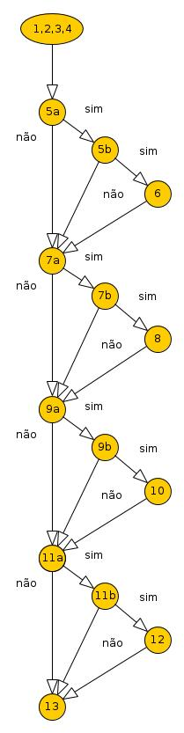
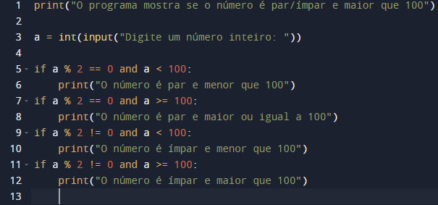
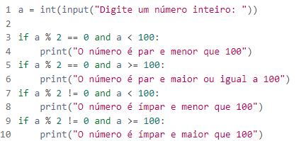
Com estes valores
a=2, a=3, a=102, a=103.
Executo todos os fluxos?

Slide 6
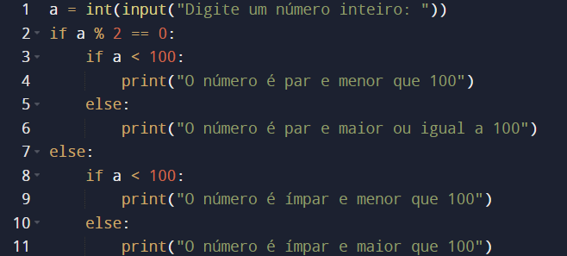

Slide 7
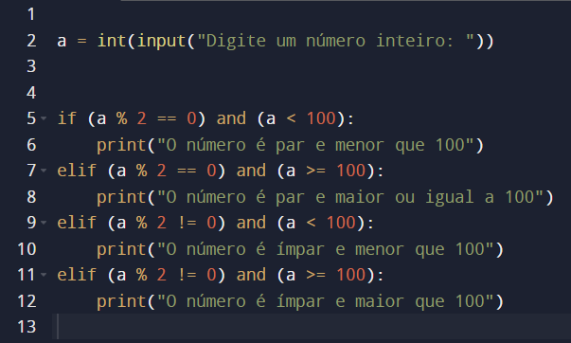
E este?

Slide 8
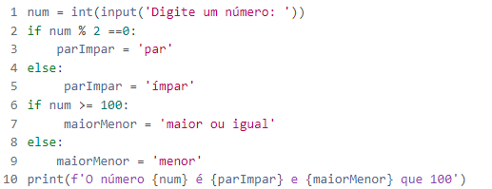
Melhor com 3 Regiões

Slide 9
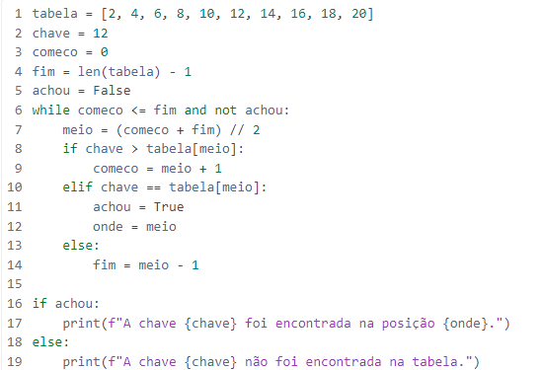
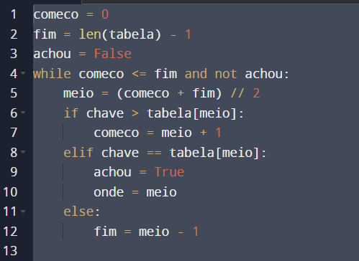
Entradas: tabela, item, chave
Saídas: achou, onde
Busca binária para encontrar um valor específico (chave) em uma tabela ordenada.
Ele retorna um booleano indicando se a chave foi encontrada e a posição onde foi encontrada.

Slide 10
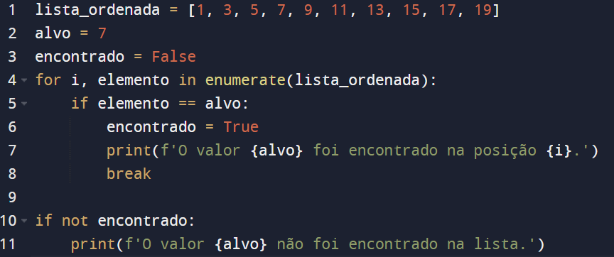
Outro programa de busca

Slide 11
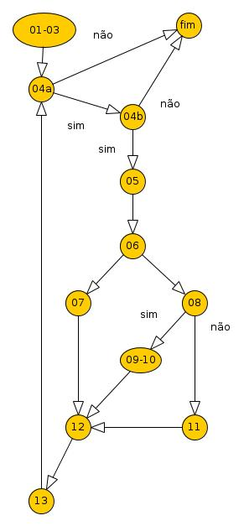
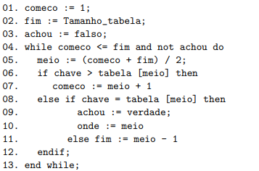
Entradas: tabela, item, chave
Saídas: achou, onde

Slide 12
E este?
Fazer programa da cooperativa do supermercado que solicita ao usuário o número de compras a serem feitas (não pode ser igual 0), insistir até que a pessoa indique o número de compras.
Em seguida, para cada compra, solicitar o valor total, calcular o desconto com base em:
Maior que 1000 desconto de 15%
Entre 500 (inclusive) e 1000 (menor) desconto de 10%
Se o valor for inferior a 500 desconto de 5%
Apresentar o valor com desconto.

Slide 13
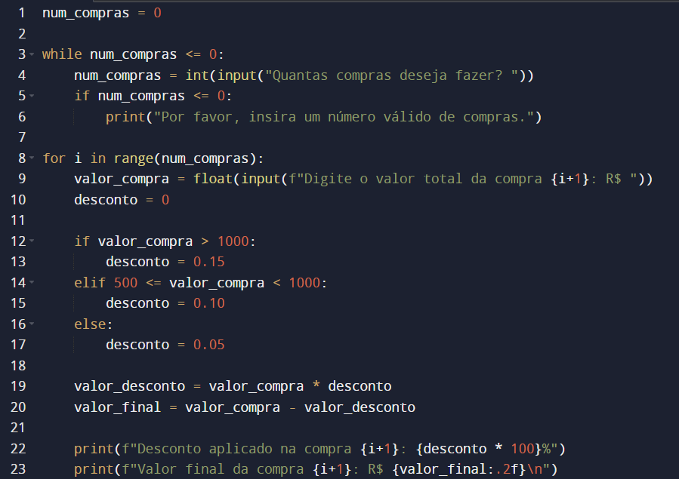

Slide 14
E este?
Desenvolver um programa em Python para analisar as notas dos alunos em três disciplinas (Matemática, Ciências e Português).
O programa deve calcular a média das notas de cada aluno e identificar aqueles que obtiveram uma média superior a 7 em todas as disciplinas.
Além disso, o programa deve calcular a média geral da turma e contar quantos alunos tiveram uma média inferior a 5 em pelo menos uma disciplina.

Slide 15
